Slide 1
„Maestral”
Obrada pjesme

Slide 2
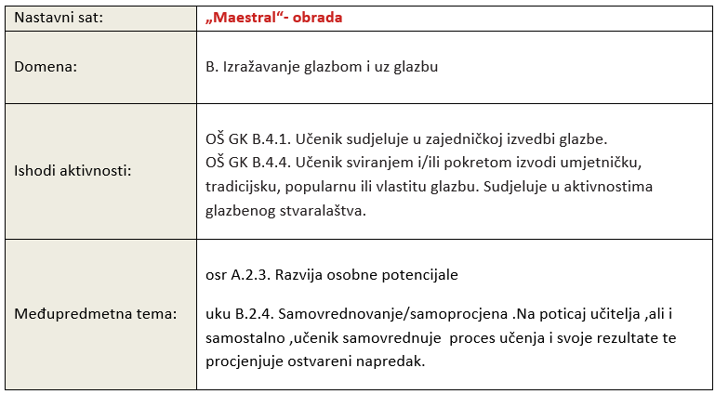
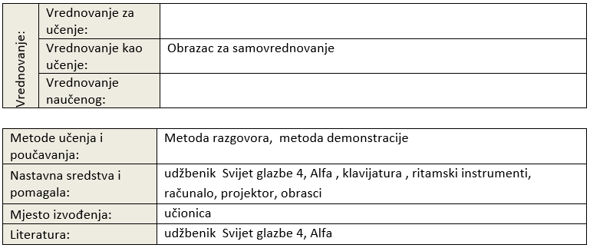

Slide 4
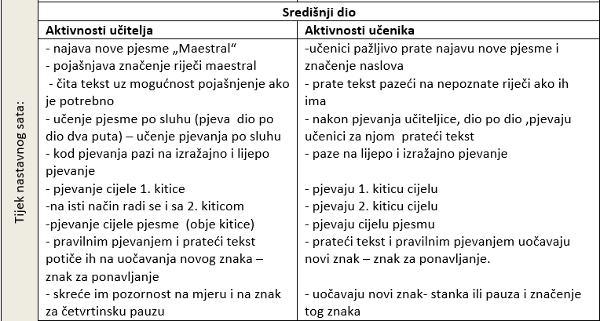

Slide 5
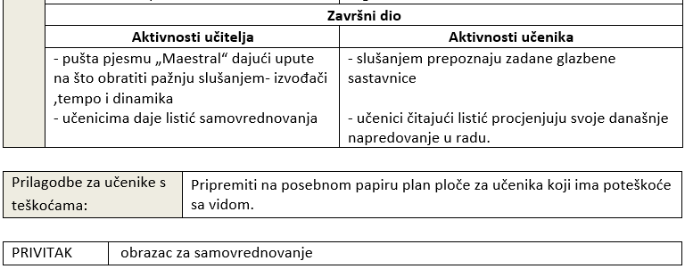

Slide 6
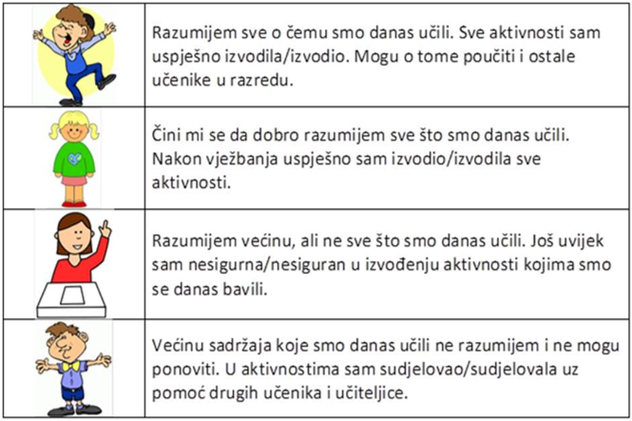

Slide 7
Znak za ponavljanje ǁ: :ǁ
Četvrtinska pauza
Slušanje glazbe
„Maestral” ( Ivica Stamać)
Izvođači. Dječji glas uz instrumentalnu pratnju
Tempo – umjeren
Dinamika- srednje glasna
Poveznica:
https://www.youtube.com/watch?v=pfACOWaguvA

